Slide 1




蜀味文化
巴山蜀水毓灵秀
西川佳酿醉万家
天府之国—四川
The land of abundance - Sichuan

Slide 2

壹
贰
叁
背景介绍
网站内容
网站特色与技术

Slide 3

壹
背景介绍
Background introduction

Slide 4

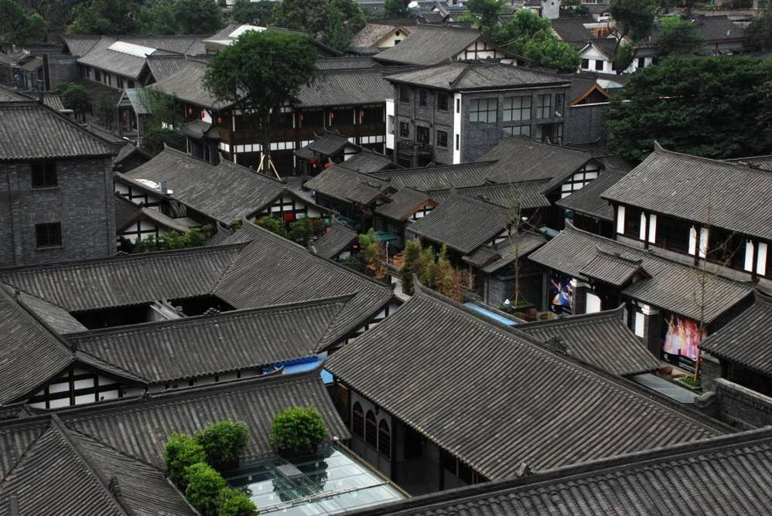
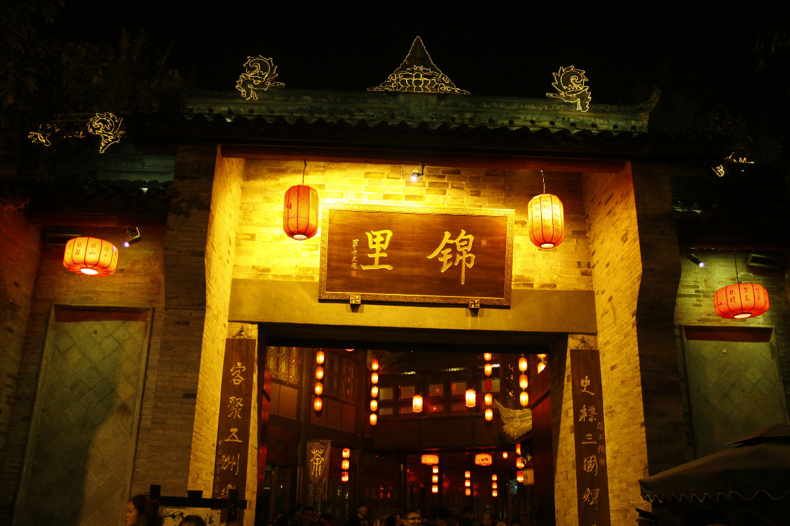
政策支持
四川简介
自2013年国家出台“建设新农村，打造生态旅游品牌：政策以来，在推进绿色发展的过程中，四川省各级财政部门积极主动作为，丰富支持方式，充分发挥好财政支持推进绿色发展的职能作用，助力美丽四川建设。
四川，简称“川”或“蜀”，是中华人民共和国省级行政区。省会成都，位于中国西南地区内陆。总体气候宜人，拥有众多长寿之乡，素有“天府之国”的美称。
选择原因
峨眉天下秀，青城天下幽，剑门天下险，九寨天下奇———巴山蜀水之美，即使是最华丽的辞藻，也难以描述。近年来，四川省坚决守护绿水青山，夯实自然生态资源对四川经济社会可持续发展的支撑，在生态优先、绿色发展之路上取得了显著成效。

Slide 5

贰
网站内容
website content

Slide 6
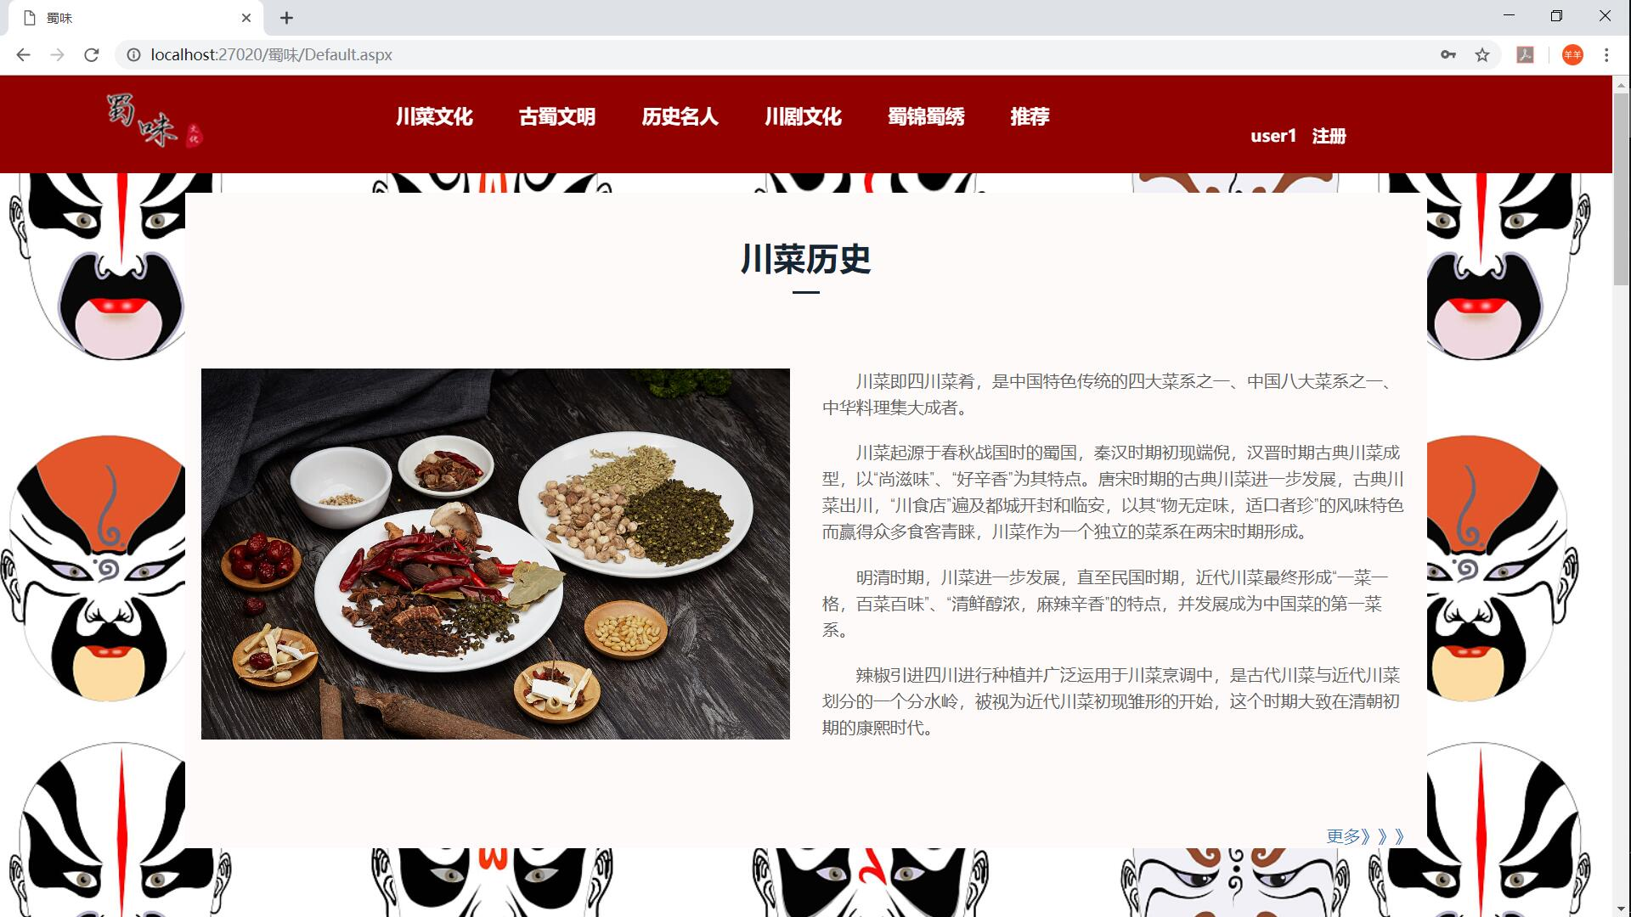

网站页面介绍
f
我们的蜀味文化网站主要分为川菜文化、古蜀文明、历史名人、川剧文化、蜀锦蜀绣以及推荐六个模块。
网站页面设计简洁美观，结合视觉与听觉，让用户在绝佳的浏览体验中了解巴蜀之美。
川菜文化
古蜀文明
历史名人
川剧文化
蜀锦蜀绣
推荐

Slide 7
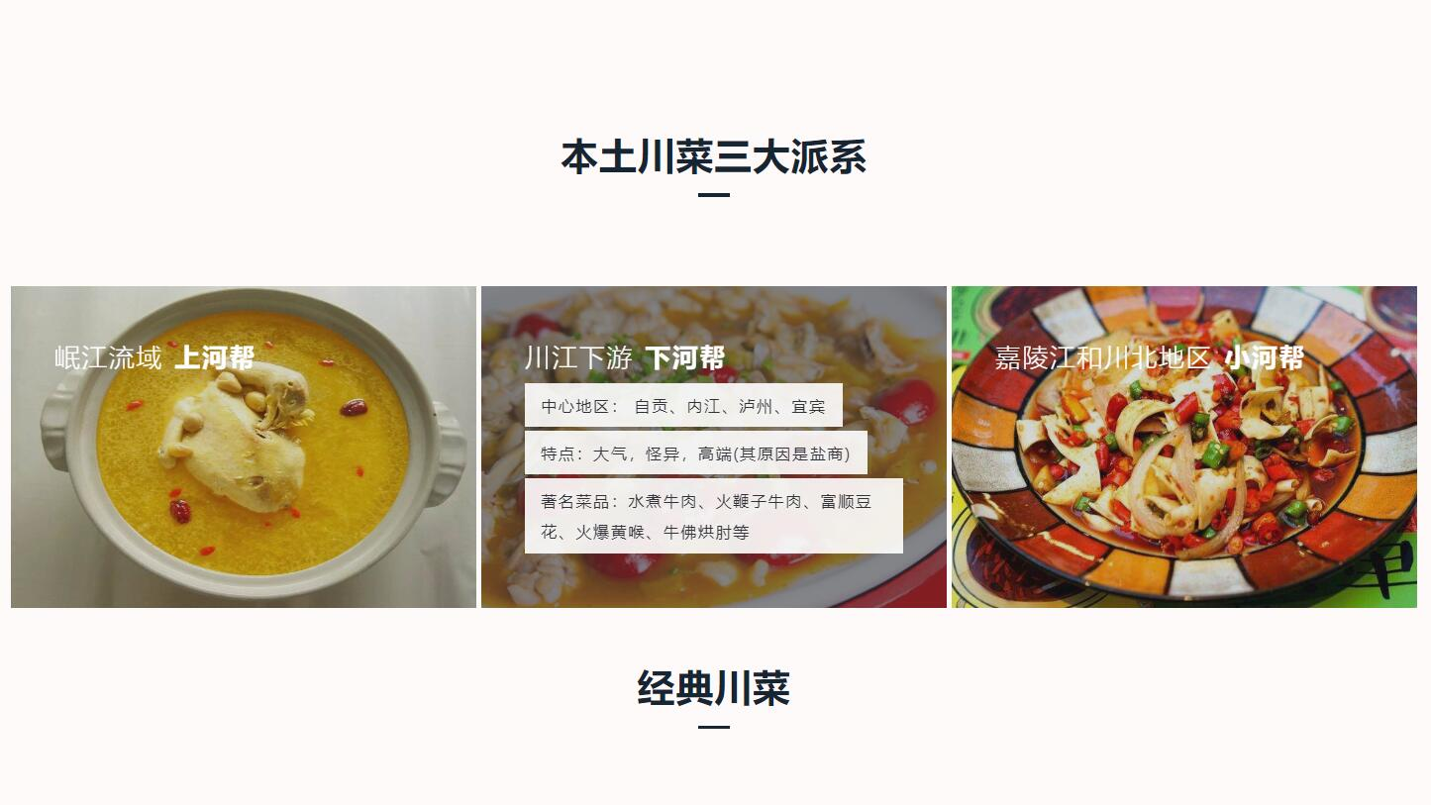
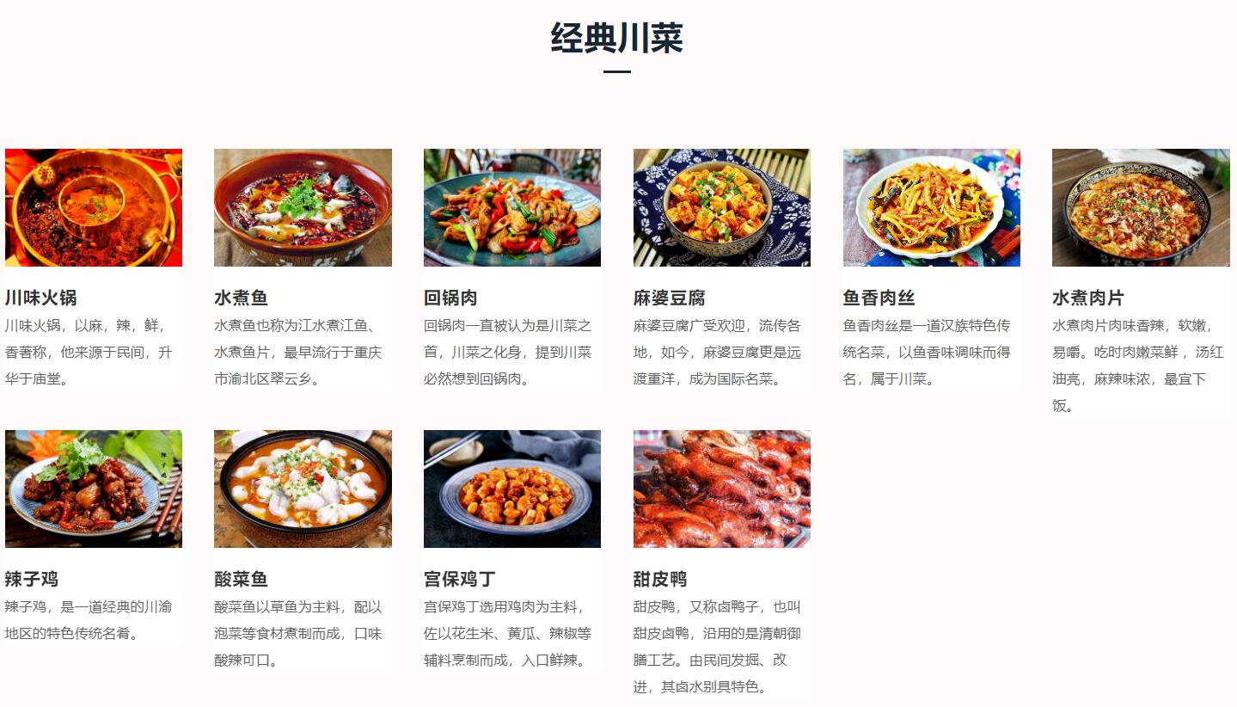
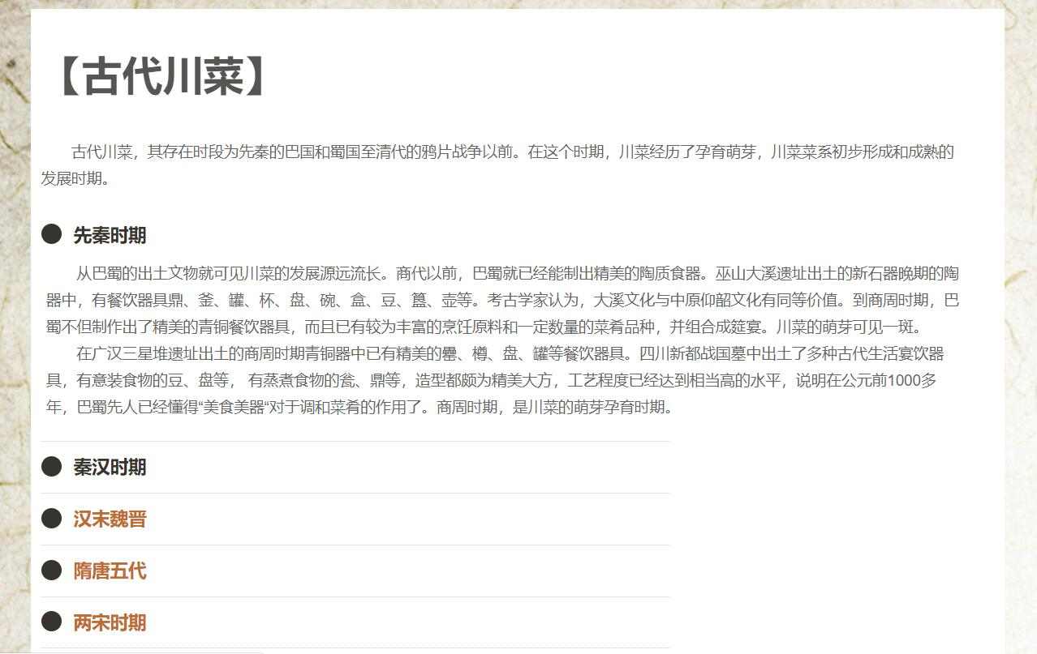
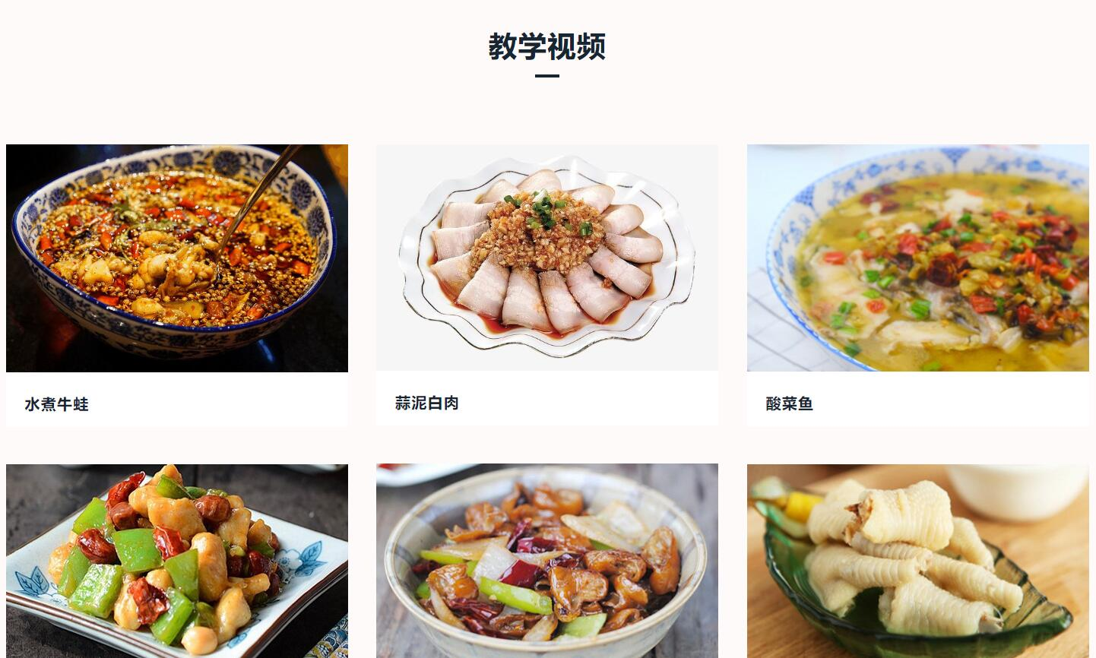
川菜文化
川菜文化界面分为川菜发展历史、本土川菜三大派系、经典十大川菜以及教学视频四个板块。简述川菜发展历程并介绍著名的川菜菜品。同时还提供教学视频，让用户足不出户，也能享受川菜的美味。

Slide 8
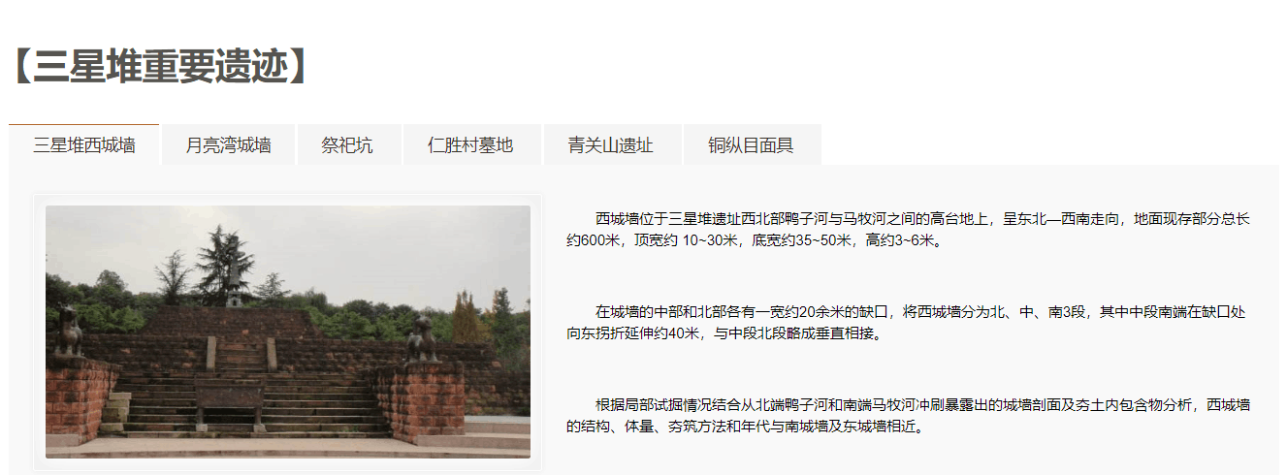

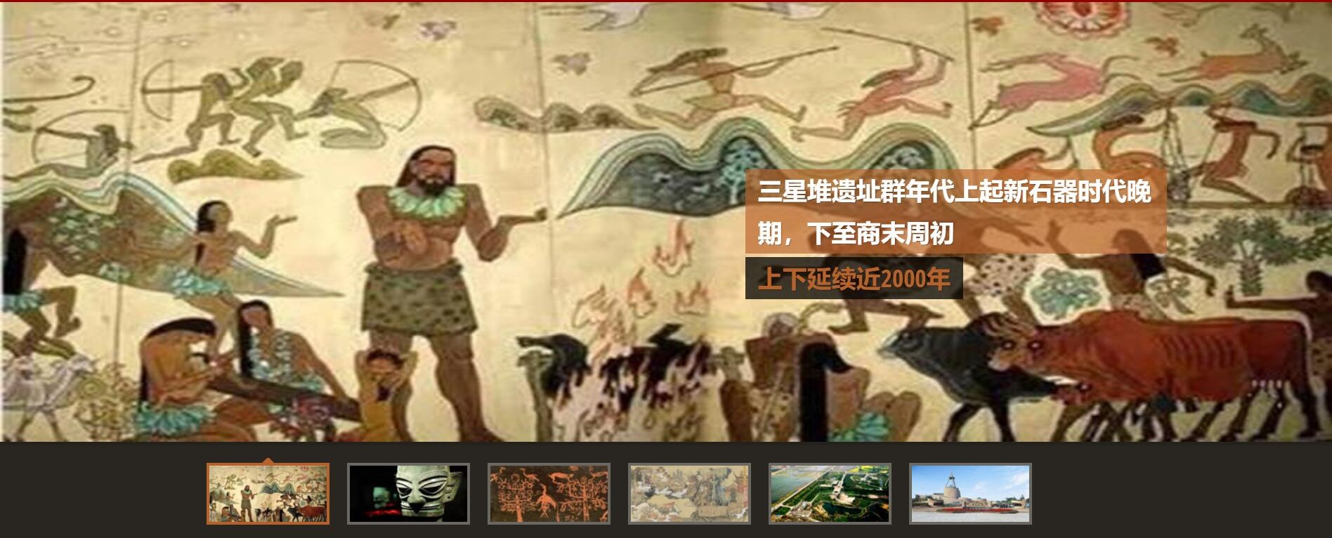
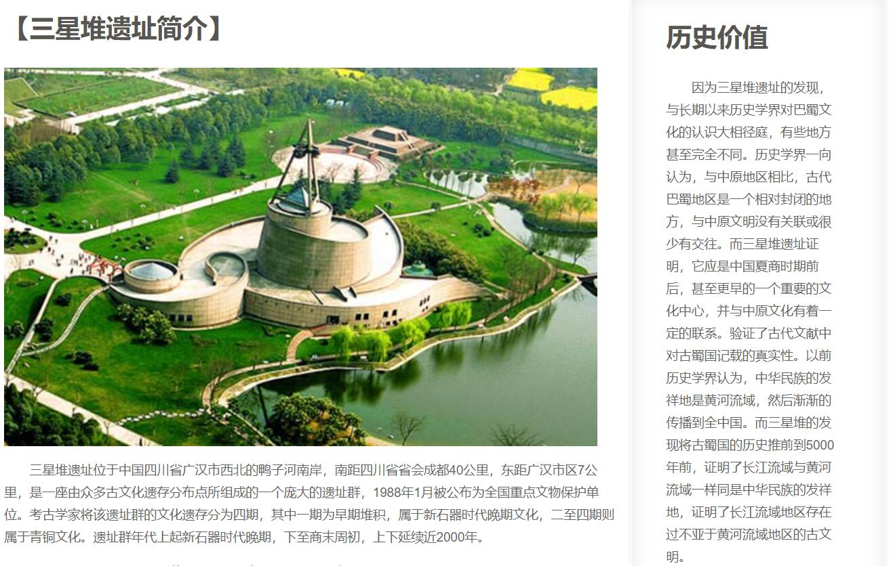
古蜀文明
古蜀文明以三星堆遗址为切入点，介绍了古蜀文明的历史沿革，展示了三星堆遗址的挖掘历程和申遗工作进度。
“三星堆重要遗迹”罗列挖掘工作至今著名的遗迹和文物，将古蜀文明的神秘面纱缓缓揭开。

Slide 9
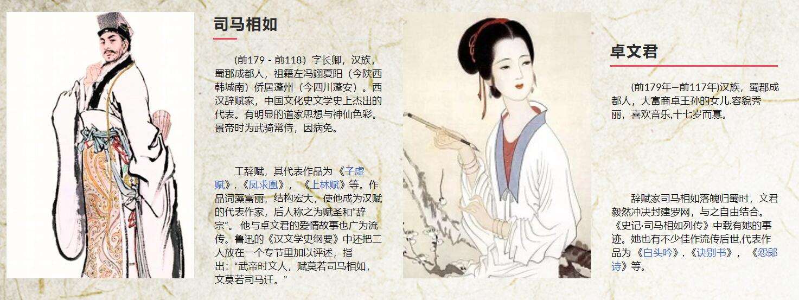
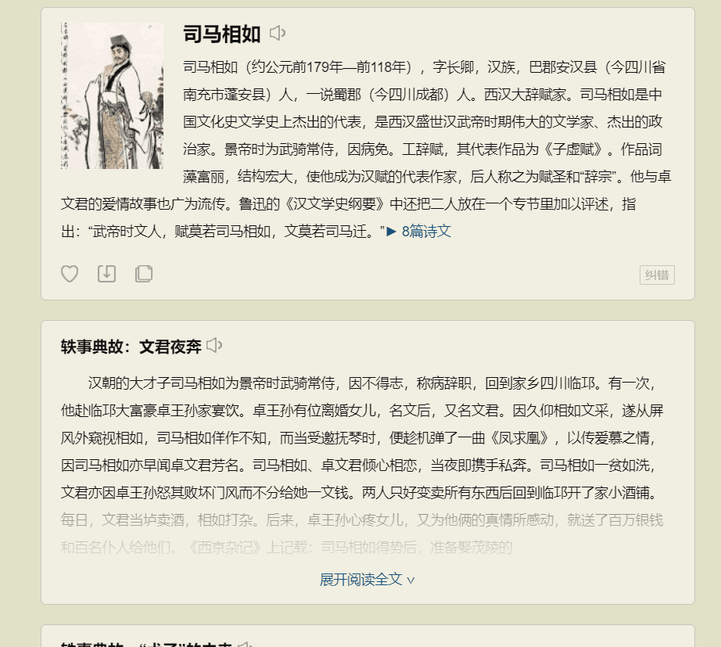
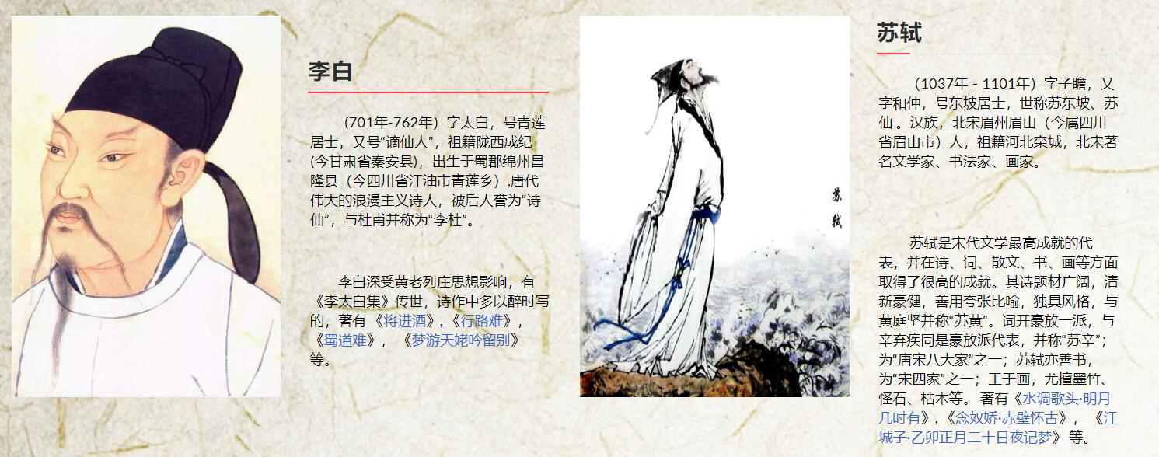

巴蜀多娇子，一脉耀千秋。历史名人版面汇总了包括李白、三苏、邓小平等十一位巴蜀地区的名人。他们身上的独特品格至今仍闪耀着时代的光辉，值得我们铭记与学习。点击名人的名字可以进入到详情介绍页面，了解他的生平事迹和主要作品、成就。
历史名人

Slide 10
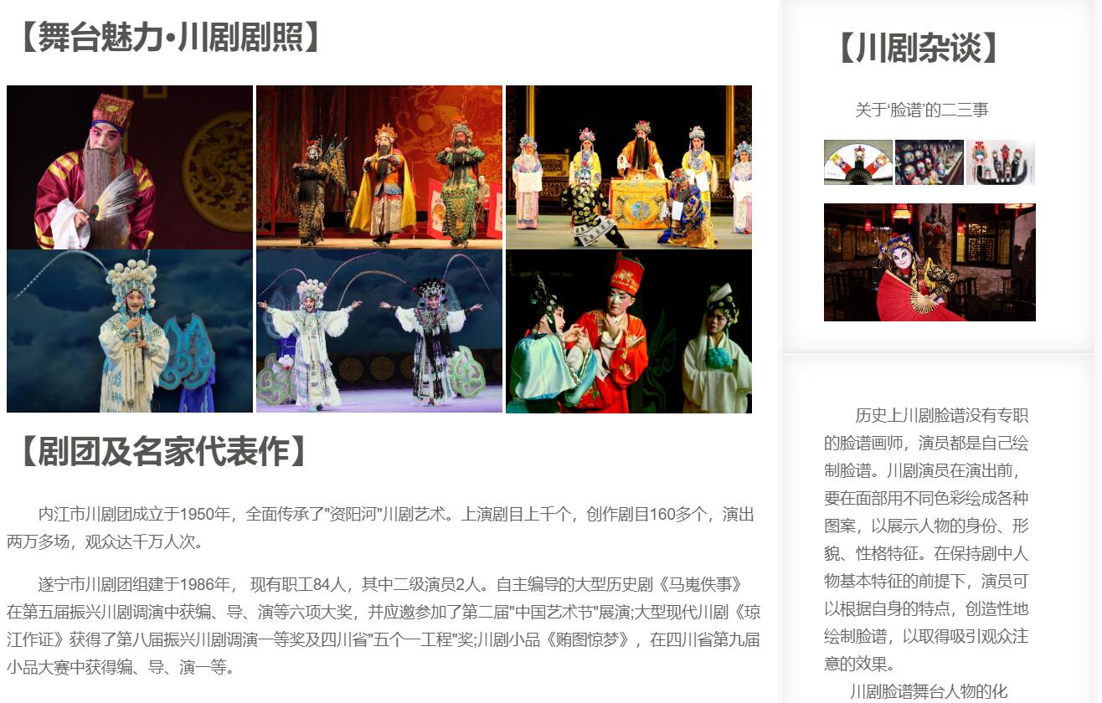
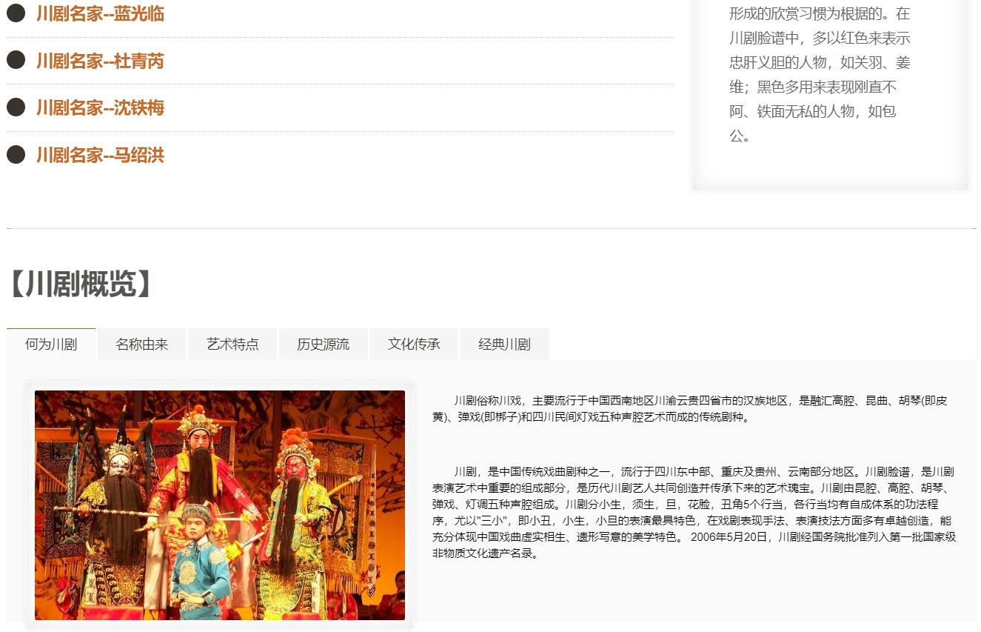

川剧文化
川剧文化板块展示了经典的川剧舞台剧照、介绍了川剧名家以及川剧的发展与传承。让用户可以真切的感受到川剧独特的艺术风格和浓郁的地方色彩。

Slide 11

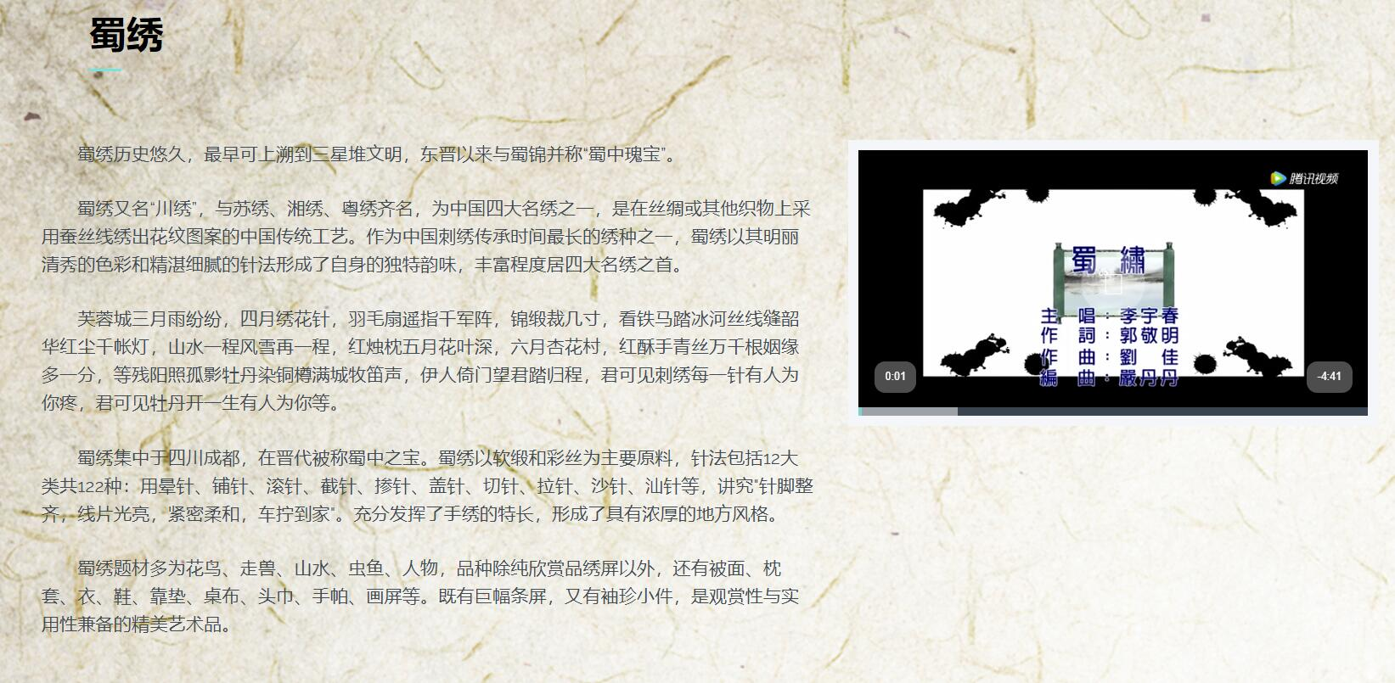


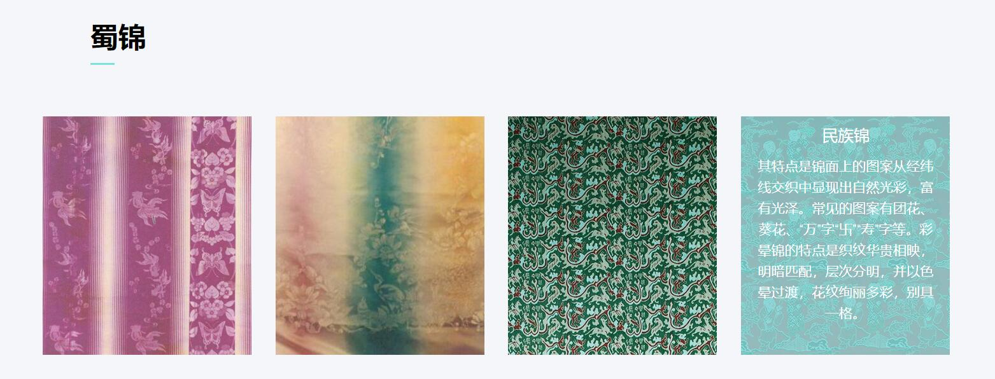
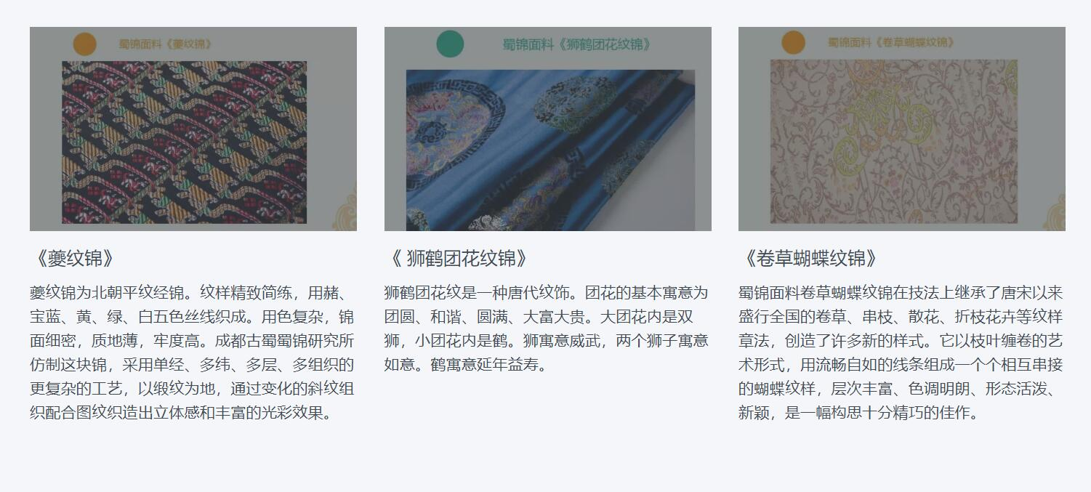
蜀锦蜀绣
晓看红湿处，花重锦官城。
蜀锦蜀绣版面展示相关的宣传视频，经典的绣品样式等，用户可以为自己喜欢的刺绣作品点赞。

Slide 12
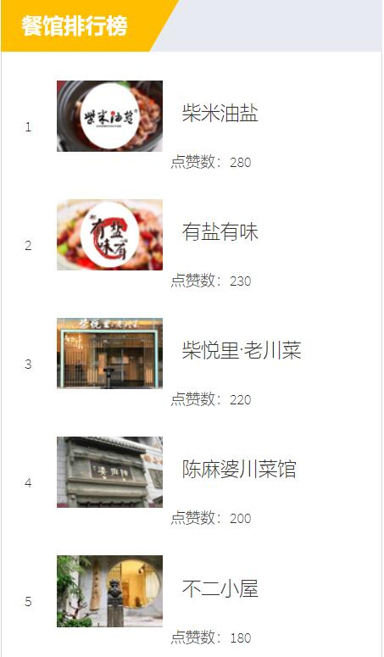

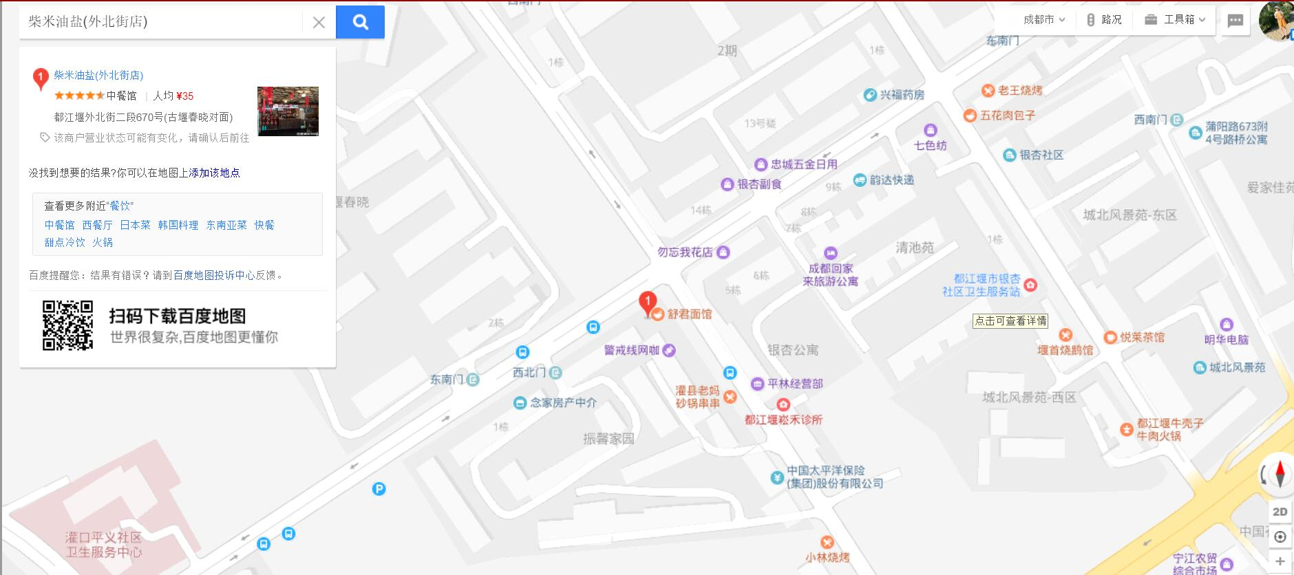
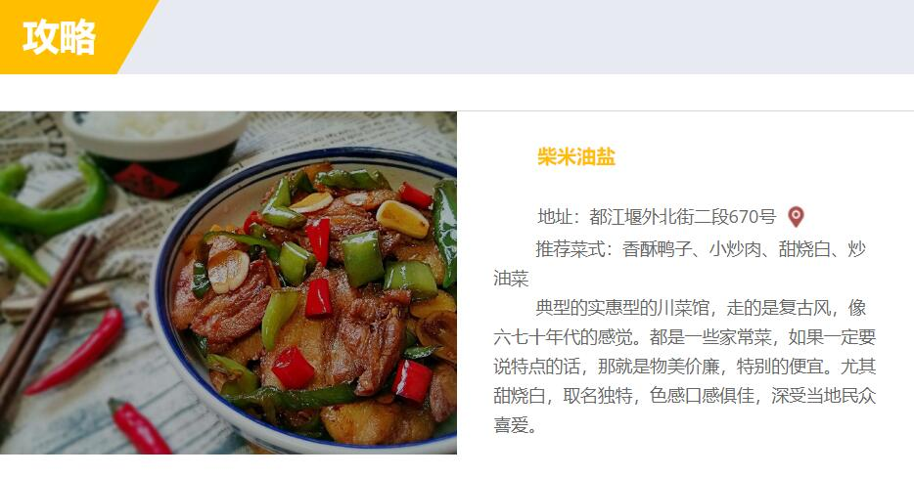
推 荐
推荐页面根据网络数据统计制作了餐馆排行榜，用户点击相应的餐馆可以查看攻略，在攻略内点击定位图标可以跳至地图界面，规划出行路线。

Slide 13
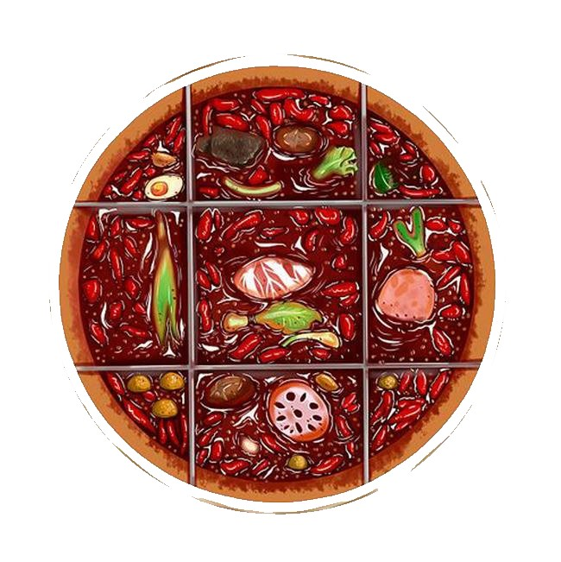

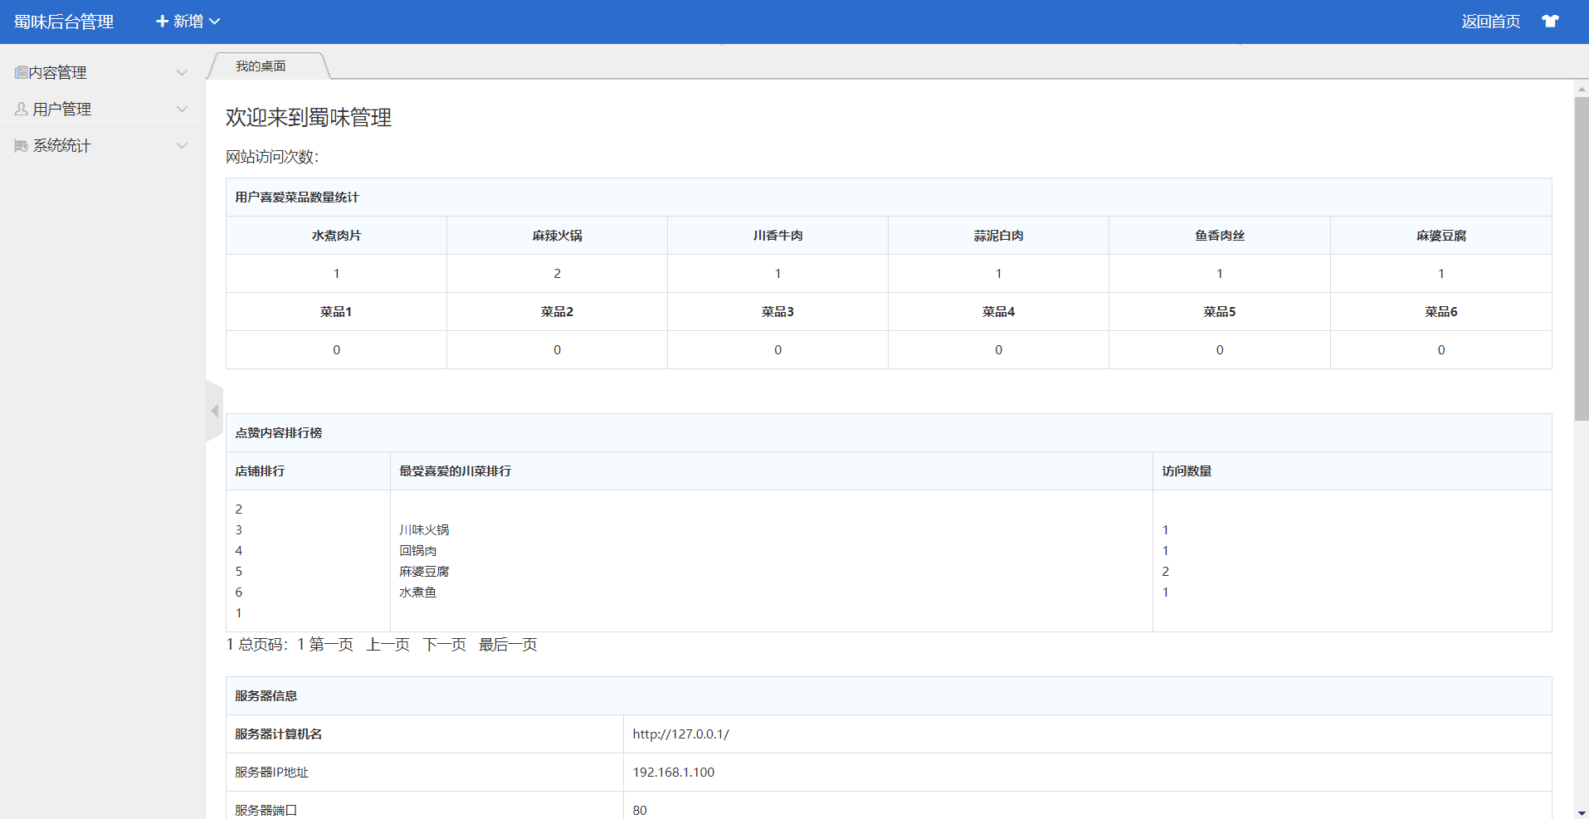
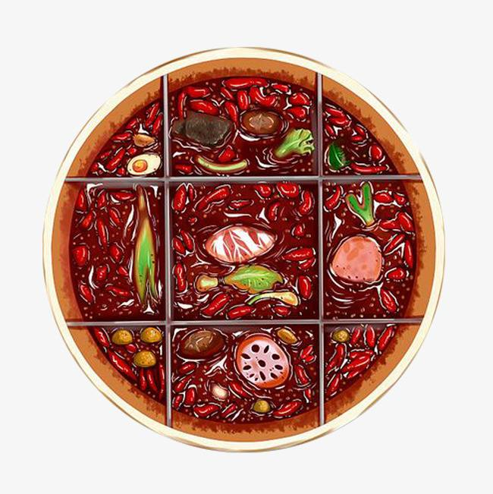
网站后台
对川菜菜品信息，教学视频的管理（增、删、改、查）
对用户信息的管理，对用户的评论留言进行审核并发布，对点赞情况进行统计分析
统计用户在网站内对视频的评论和分享

Slide 14
叁
网站特色与技术
Features and Technology

Slide 15


特色一：
可以根据设备的分辨率自适应；
在用户体验和稳定性方面表现优秀；
可以实现更多的酷炫功能；
维护方便，一个后台就可以管理；

Slide 16
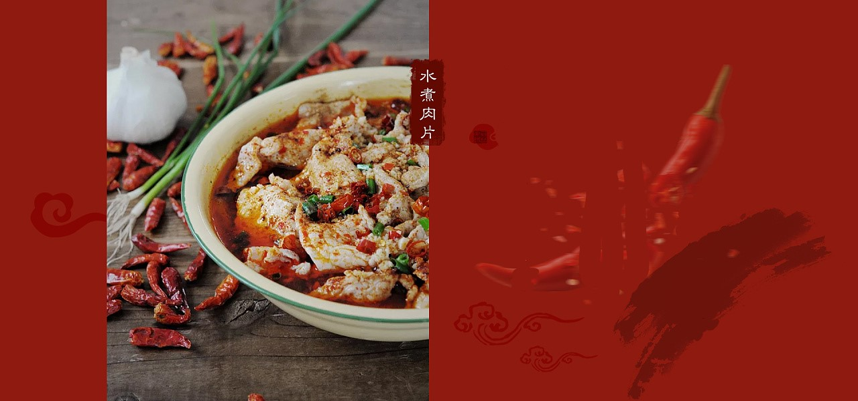
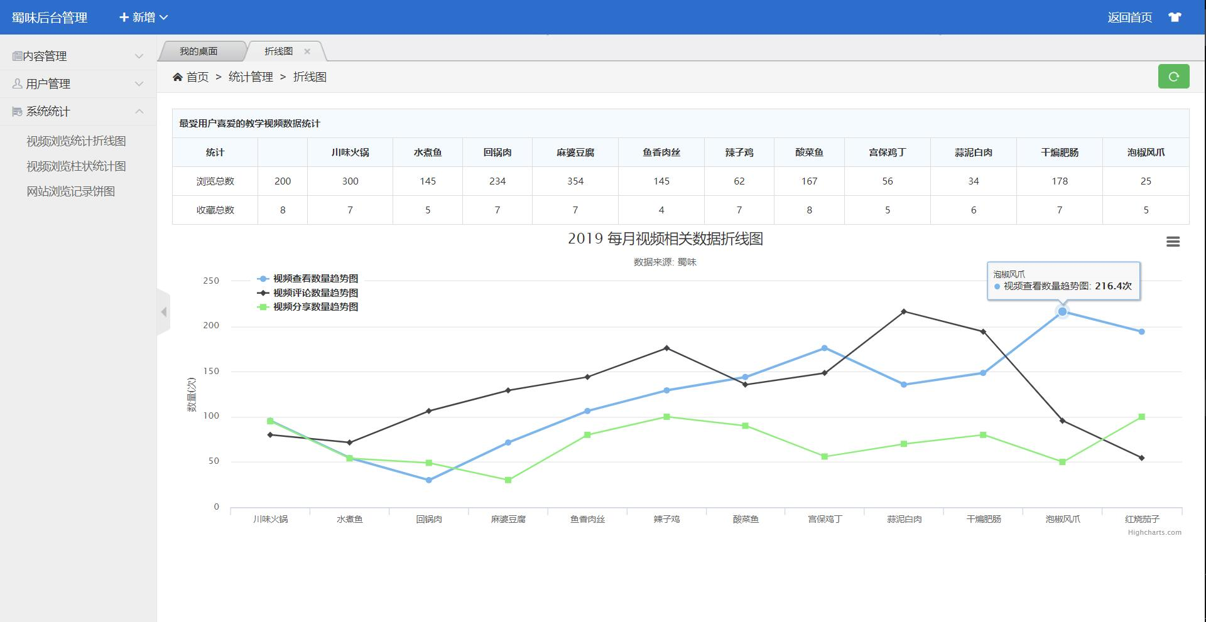
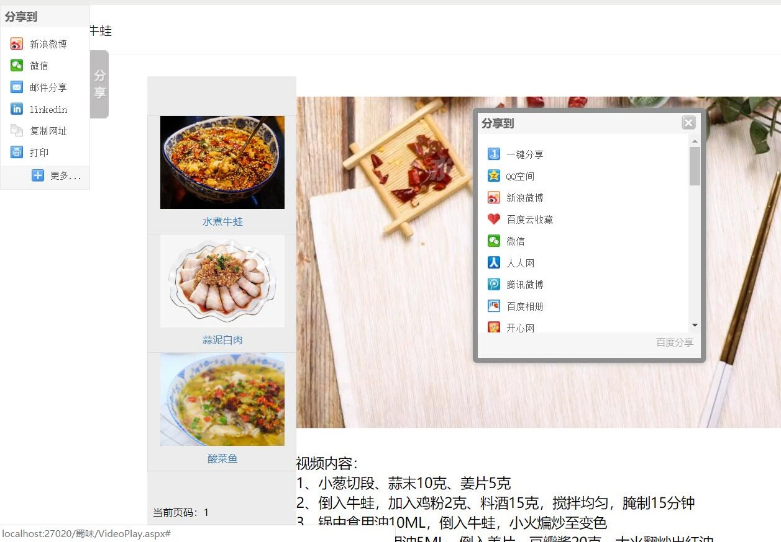
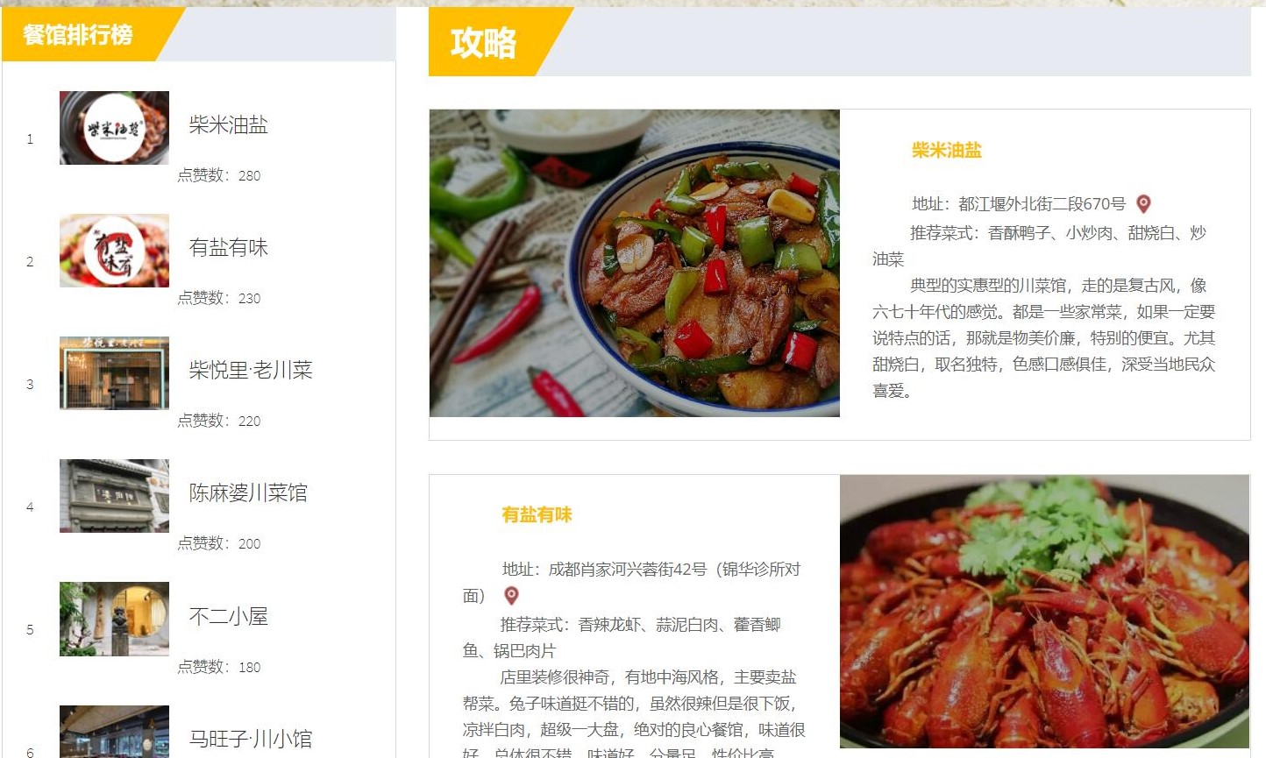
特色二：智能排行推荐
01
教学视频分享
02
后台统计分析
03
推荐餐馆排行

Slide 17
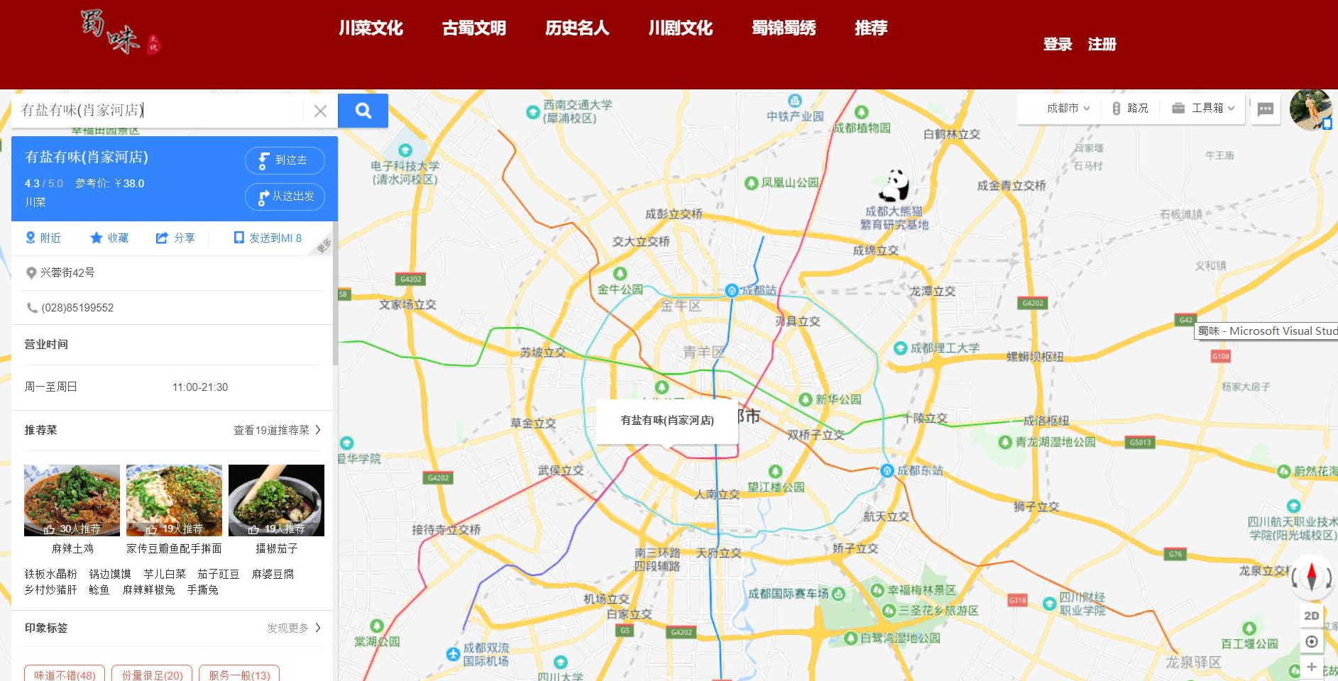
特色三：地图定位
便于用户查找路线，让网站的景点从平面化落实到具体化

Slide 18

网 站 创 新 点
个性化排行推荐
用户间交流
浏览效果惊艳
网站根据全网对各大川菜馆的点赞情况、评论以及分析搜索的关键字，对菜馆进行了排行，推荐给用户。
川菜教学视频页面的底部都有留言交流区，用户可随时发表自己的感想也可提出一些 问题，还可对其他用户的留言进行评论。
平台上的高清大图以及良好的网站交互性，视觉与听觉的双重体验，使得用户在浏览网页的时候能够体验到惊艳的效果。

Slide 19
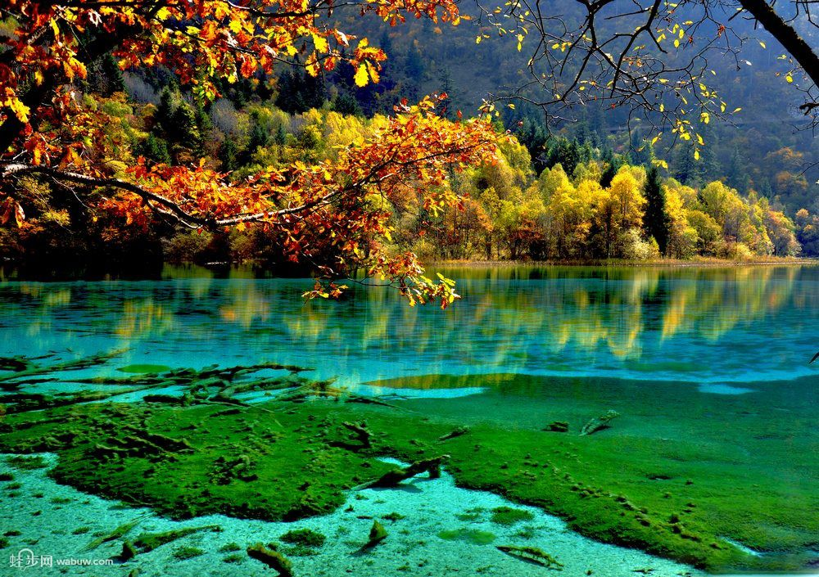

B/S（浏览器/服务器）架构
ASP.NET 三层体系框架
网 站 技 术 介 绍
CSS+JAVASCRIPT
Web Technology
Visual Studio 2015
SQL数据库

Slide 20
蜀味文化
感谢您的观看
LOGO
Thanks For You Watching

